Slide 1



Group
Project
COMPUTER VISION
PRESENTED BY
KELOMPOK 3

Slide 2


Introduction
Computer vision menggabungkan kamera, komputasi berbasis edge atau cloud, perangkat lunak, dan kecerdasan buatan (AI) sehingga sistem dapat “melihat” dan mengidentifikasi objek.
Computer vision menggunakan pembelajaran mendalam untuk membentuk jaringan neural yang memandu sistem dalam pemrosesan dan analisis. Model computer vision yang telah sepenuhnya terlatih dapat mengenali objek, mendeteksi dan mengenali orang, bahkan melacak pergerakan.

Slide 3


Percobaan awal dalam computer vision terjadi di tahun 1950-an, menggunakan beberapa jaringan neural pertama untuk mendeteksi tepi suatu objek dan memilah objek sederhana ke dalam kategori seperti lingkaran dan kotak.
Pada tahun 1970-an, penggunaan komersial pertama computer vision menafsirkan teks yang diketik atau tulisan tangan menggunakan pengenalan karakter optik. Kemajuan ini digunakan untuk menafsirkan teks tertulis untuk tunanetra.
Sejarah
Computer Vision

Slide 4
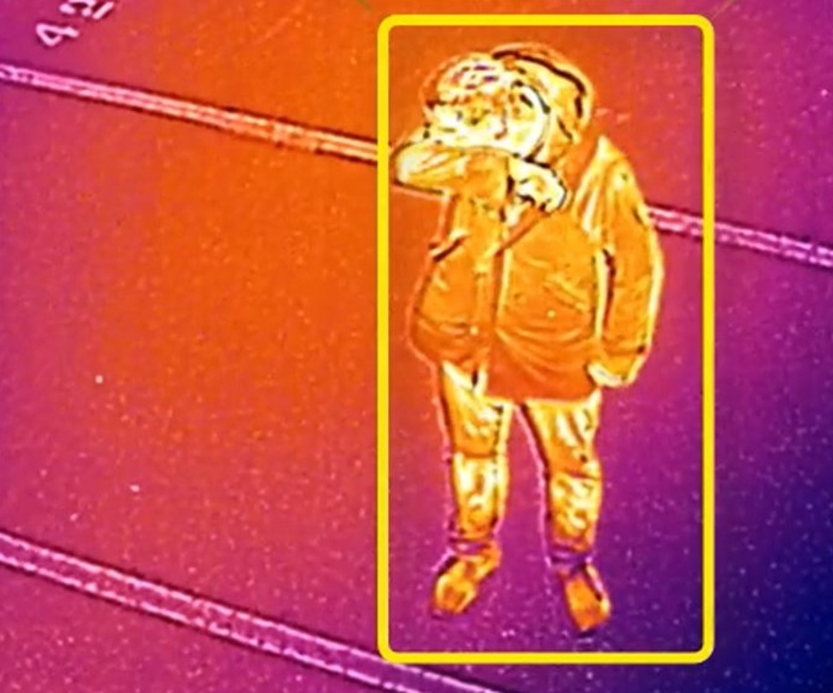
https://youtu.be/berV-Aik0kg
Covid-19 Radiography Database
Selama pandemi Covid-19, Computer vision diaplikasikan pada tahap diagnosa pasien penderita Covid-19 dengan menggunakan citra X-Ray dan citra CT serta pada tahap pencegahan & pengendalian dengan menggunakan thermography dan pandemic drones. Di beberapa bandara udara, thermography digunakan untuk mendeteksi suhu tubuh secara otomatis. Pandemic drone memanfaatkan kamera khusus yang dapat mengenali pasien terinfeksi Covid-19 di tempat umum seperti pasar, jalan raya, dll.

Slide 5
Pembuatan dataset ini adalah untuk memiliki Test set untuk mengklasifikasikan wajah manusia palsu dan asli. Sebagian besar kumpulan data yang tersedia di Kaggle adalah "Seragam" dan tidak menampilkan varians fitur wajah yang baik, terutama untuk kelas "Palsu". Selain itu, wajah palsu yang dikumpulkan dalam kumpulan data ini dihasilkan menggunakan StyleGAN2, yang menghadirkan tantangan yang lebih sulit untuk mengklasifikasikannya dengan benar bahkan untuk mata manusia. Wajah manusia asli dalam kumpulan data ini dikumpulkan sehingga kami memiliki representasi yang adil dari berbagai fitur (Usia, Jenis Kelamin, Rias Wajah, Etnis, dll...) yang mungkin ditemui dalam pengaturan produksi.
Face Fake vs Real

Slide 6
Kumpulan data ini didasarkan pada CCF BDCI dan digunakan untuk prediksi lampu lalu lintas.
Kumpulan data ini berisi 2600 kategori lampu lalu lintas berlabel artifisial dan label warna. Kategori lampu lalu lintas mencakup 9 kategori berikut:
1. Lampu sinyal kendaraan bermotor
2. Lampu sinyal kendaraan tidak bermotor
3. Lampu sinyal kendaraan non-motor belok kiri
4. Lampu sinyal penyeberangan
5. Lampu jalur
6. Lampu indikator arah
7. Lampu peringatan berkedip
8. Lampu sinyal penyeberangan
9. Lampu sinyal belok U
Traffic Light Detection Dataset

Slide 7

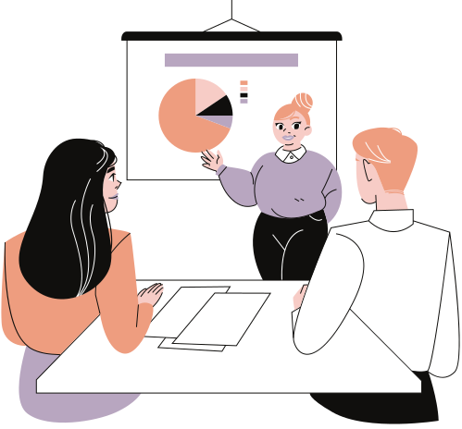
Computer vision menggabungkan kamera, komputasi berbasis edge atau cloud, perangkat lunak, dan kecerdasan buatan (AI) sehingga sistem dapat “melihat” dan mengidentifikasi objek. Contoh dataset yang memanfaatkan computer vision adalah :
Covid-19 Radiography Database
Face Fake vs Real
Traffic Light Detection Dataset
Kesimpulan

Slide 8



Do you have any questions of us?
Thank
You

